Slide 1
Gestion de projet Vers les méthodes agiles

Slide 2
Gestion de projets informatiques
Projets sont gérés avec une approche classique
Fréquemment « en cascade »
ou en « V »,
Basée sur des activités séquentielles :
Recueil des besoins
Définition du produit
Développent
Test
Livraison au client.
Méthodologies caractérisé par un attachement fort:
A tout planifier, « tout doit être prévisible », en tout début de projet
Qualifiées d’approches« prédictives » :
Un plan de management du projet décrit comment et quand le travail sera réalisé.
Les modalités de planification, d’exécution, de suivi et de clôture du projet.

Slide 3
Gestion de projets informatiques
Volonté persistante de vouloir piloter le projet par les plans (plan-driven development).
➔ Les acteurs d’un projet réticents (voire s’oppose) systématiquement à tout changement :
Changement dans le contenu ou le périmètre du projet.
Dans le processus de développement.
Au sein de l’équipe.
A toute modification des plans initiaux, auxquels on doit rester conforme.
Selon --- Jérôme Barrand, dans Le Manager agile ---
Peur de changement :
« Quand on trouve une recette qui marche bien, on a du mal à la quitter même si l’on constate que son efficacité semble diminuer ; il existe une inertie due à la peur du changement, à la recherche de facilité ou à l’ivresse du succès (ce qui marchait hier doit marcher demain…). Eh bien non !!! »

Slide 4
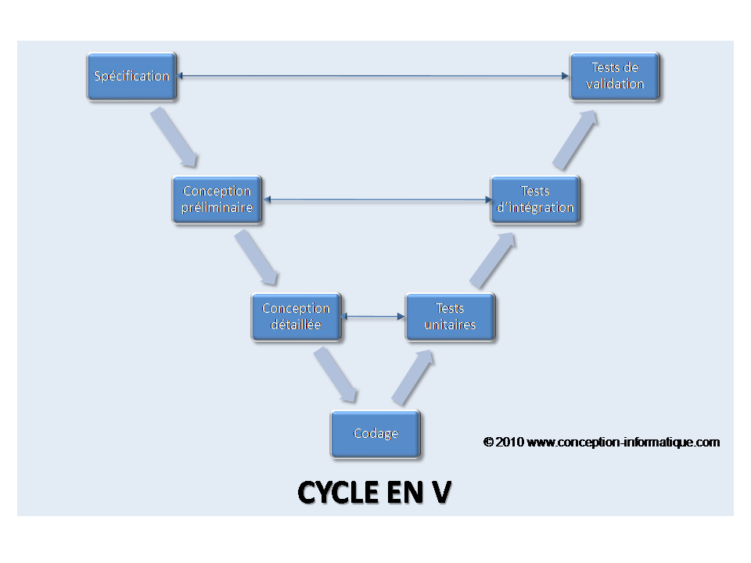
Cycle en V

Slide 5
Cycle en V
Le cycle en V est un paradigme du développement informatique.
Décrit les étapes essentielles du développement d'un logiciel :
Cycle de vie du projet.
Représenté par un V :
Branche descendante :
Contient toutes les étapes de la conception du projet.
Branche montante :
Contient toutes les étapes de tests du projet.
Pointe du V :
Représente la réalisation concrète du projet:
le codage

Slide 6
Cycle en V
➔ les deux branches montantes et descendantes ne sont que de la documentation !!!
Chaque étape d'une branche disposant de son pendant dans l'autre branche :
i.e. : qu'une étape de conception correspond à une étape de test qui lui est spécifique.
A titre d’exemple : Une étape de test peut être élaborée dès que la phase de conception correspondante est terminée, indépendamment du reste du projet.

Slide 7
Cycle en V : Spécification
Spécification :
Document d'entrée du projet.
Rédigée parfois en commun avec le client.
Spécification bien rédigée :
Suite d'exigences, regroupées par thèmes (si possible).
➔ permettre d'esquisser :
Un début d'architecture.
Un plan de test.
Chaque exigence doit être :
Testable,
Mesurable, etc.
Spécification doit absolument être :
bétonnée, figée, cristallisée, statufiée, protégée avant le démarrage du projet.

Slide 8
Cycle en V : Conception
La conception englobe:
Modélisation:
Permet de définir et de visualiser le système ou une partie de celui-ci.
Aspect visuel de cette pratique :
Provoque un fort impact chez le client ➔ peut facilement imaginer son produit fini.
Architecture, ou conception préliminaire:
Indispensable à partir d'une certaine taille de projet.
Définit l'ensemble des briques constitutives de l'application et leurs interfaces.
Conception détaillée:
Pierre d'achoppement du développement.
Souvent du pseudo-code pour définir chaque fonction logicielle.

Slide 9
Cycle en V : Codage
Codage :
consiste à mettre en forme la conception détaillée
➔ Transformer du pseudo-code en code.
La tâche parait simple :
Fait figure de parent pauvre du développement.
#
Codeur :
doit savoir lire une conception détaillée
doit connaitre le langage utilisé.

Slide 10
Cycle en V : Test unitaire
Un test unitaire :
Consiste à rédiger un scénario
Scripté ou codé dans le langage de développement
qui peut être lancé, automatiquement ou non, à tout moment.
Problème :
Temps mis pour développer un test unitaire
Temps empiriquement évalué comme étant pratiquement identique au temps mis pour développer la fonction testée !!!

Slide 11
Cycle en V : Test d’intégration
Tests d'intégration :
Tester le comportement de l'application en intégrant progressivement toutes les briques du logiciel.
Etape laborieuse :
Fait face :
Aux problèmes d'interface des composants logiciels
Confrontée à des problèmes autres que purement fonctionnels:
compilation, compatibilité de versions, etc.
Complexité de la tâche :
Tests difficilement automatisés.
Longs à dérouler.
Problème détecté à ce niveau :
➔ Lourd de conséquence
Aussi bien en terme de délai qu'en terme de coût (ou de ressources).
⬅ Approche de la fin du projet, donc du jalon final.

Slide 12
Cycle en V : Test de validation
Tests de validation :
dérouler les tests permettant d'affirmer que le logiciel répond aux exigences de la spécification.
souvent des scénarios déroulés automatiquement.
campagne de test souvent très longue
plusieurs heures voire plusieurs jours.
Problème détecté à ce stade :
potentiellement catastrophique
susceptible de remettre en cause la spécification, donc tout le développement.

Slide 13
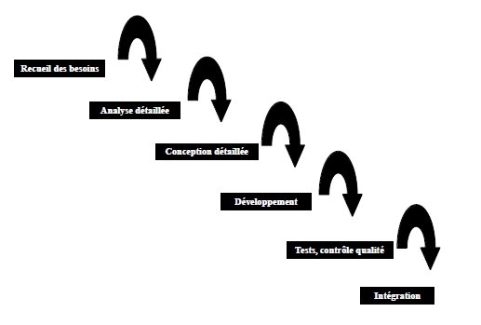
Cycle en cascade

Slide 14
Cycle en cascade
Cycle en « cascade » :
se caractérise par des phases séquentielles:
qui se succèdent après la validation des livrables produits lors de la phase précédente .
Besoins exprimés et recueillis lors de la première phase :
En dépend :
Analyse détaillée de ces besoins
Conception du système qui répondra à ces besoins.
La conception du système :
Textuelle ou représentée sous forme de diagrammes :
Doit être validée avant le démarrage des développements.
Les développements :
Doivent être achevés :
➔ Permettre à l’équipe de testeurs de lancer ses campagnes de tests fonctionnels et techniques.
Anomalies corrigées :
➔ Intégration globale finale
Mise en production du système.

Slide 15
Faille : cycle en cascade
Rigidité de l’approche : (voir métaphore)
Deux aspects difficilement compatibles:
Avec une approche prédictive comme celle du cycle en cascade :
La marge de manœuvre laissée au client pour préciser ou faire évoluer ses attentes.
La non-prévisibilité de tous les événements.
Plan de management du projet validé ➔
Référence de base (A ne pas modifier).
➔ préoccupation majeure du chef de projet :
coller au plus près au plan, quels que soient les événements

Slide 16
Faille : cycle en cascade
➔ préoccupation majeure du chef de projet (suite) :
Considérés comme échecs :
Tout écart constaté :
Concernant la durée des activités.
La productivité.
La disponibilité des ressources.
Ou encore les risques imprévus.
➔ Vécu comme incompétence ou une incapacité à anticiper.
Trop rigide pour permettre des retours en arrière :
Suppose que l’on fasse bien du premier coup.
Décision ou une anomalie détectée dans une phase aval de la cascade.
➔ remettre en cause partiellement ou totalement des travaux validés précédemment et considérés comme définitifs.

Slide 17

Faille : Cycle en cascade
Effet tunel :
Autre caractéristiques de l’approche « en cascade » :
Exemple :
un projet dure un an.
la phase de recueil des besoins dure deux mois.
le client ne voit le résultat que neuf mois plus tard !
Que s’est-il passé entre-temps ?
« On ne sait pas trop ce qu’ils font ces informaticiens ! ».
Que va-t-il sortir de la « boîte » ?
« Mais, ce n’est pas ce que l’on attendait ! ».
ou bien « C’est ce que nous voulions mais notre besoin a un peu évolué depuis ! ».
Collaboration efficace développeurs/utilisateurs : non favorisée.
Possibilité de non-conformité du résultat livré aux attentes.

Slide 18
Faille : Cycle en cascade
Mauvaise Communication :
Absence de jalons intermédiaires :
Prohibe la validation de ce que sera la version finale du produit.
Il faut attendre que la phase de développement soit bien avancée pour découvrir les premiers écrans.
mauvaises surprises en fin de cycle de vie.
Refus du changement par les équipes de développement :
pénalisant la qualité des relations avec les utilisateurs.
Parfois conflictuelles :
Attachent ferme aux plans initiaux pour livrer ce qui était convenu à l’échéance prévue.
Même si résultat est non conforme aux attentes réelles.
Considéré par le client comme désintérêt pour la valeur ajoutée du produit final.

Slide 19
Faille : Cycle en cascade
Succession d’intervenants au travers des différents corps de métier :
Nuit à la fluidité de l’information.
Crée une déperdition d’information et d’énergie.
Levée tardive des facteurs de risque :
⬅Tests de performance ou d’intégration reportés après les développements.
⬅ appréciation des IHM (Interface homme-machines) :
souvent sujettes à d’interminables débats très subjectifs.
➔ Impact des risques augmente avec l’avancement du projet :
⬅ Plus une anomalie est détectée tardivement.
Plus le retour arrière est complexe.
Plus sa correction coûtera cher.
Et plus les effets de bords seront menaçants.

Slide 20
Faille : Cycle en cascade
Documentation pléthorique :
Attachement fort la production d’une documentation importante :
Rassurante.
Apportant la preuve que la réalisation progresse.
Matérialisant l’avancement et engageant les parties prenantes :
Plus aisé de s’opposer au changement en brandissant un document contractuel validé précédemment !
Repousse le moment où il va falloir aborder la phase de codage:
Phase irréversible.
⬅Tests de performance ou d’intégration reportés après les développements.
# documentation souvent trop excessive :
A différentes étapes du cycle de vie.

Slide 21
Faille : Cycle en cascade
Ne reflétant pas la réalité des développements :
on a beau valider un document d’architecture.
# Reste théorique et conceptuelle :
Tant qu’elle n’est pas implémentée et testée dans des conditions réelles.
on a beau présenter des maquettes papier au client :
celui-ci est plus sensible à ce qu’il voit concrètement sur un écran :
(IKIWISI, I’ll Know It When I See It !).
➔ ??? sur l’utilité de cette documentation :
Toujours non mise à jour tout au long du projet.
➔ Devenant vite inexploitable.

Slide 22
Faille : Cycle en cascade
??? :
Dans ce contexte de méthodes trop rigides.
Comment augmenter le niveau de satisfaction des clients tout en facilitant la gestion des projet.
En améliorant la qualité des développements ? ».
Réponse : Méthodes dites « agiles » :
Adoption d’une approche :
plus souple.
plus « adaptative » aux aléas du projet.

Slide 23
Méthodes agiles
Qu’est-ce qu’une méthode agile ?
Une méthode agile est une approche :
Itérative et incrémentale.
Menée dans un esprit collaboratif.
Avec juste ce qu’il faut de formalisme.
Elle génère un produit de haute qualité.
Tout en prenant en compte l’évolution des besoins des clients.

Slide 24
Méthodes agiles
Approche incrémentale et itérative
Principe du développement itératif :
Découpage du projet en plusieurs itérations.
Itérations : étapes d’une durée de quelques semaines.
Au cours d’une itération :
Une version minimale du produit attendu est développée.
Soumise - dans sa version intermédiaire- au client pour validation.
➔ Les fonctionnalités sont ainsi intégrées.
Cycle de vie sur un mode incrémental ➔
Enrichissement progressif du système.
Permettant d’atteindre les niveaux de satisfaction et de qualité requis.

Slide 25
Méthodes agiles
Approche incrémentale et itérative
Chaque itération est un mini-projet
Comportant toutes les activités de développement menées en parallèle : analyse, conception, codage et test.
Sans oublier les activités de gestion de projet.
Objectif :
Un sous-ensemble opérationnel du système cible obtenu, au terme de chaque itération.
Version finale du produit, au terme de la dernière itération.
Attention :
Le résultat d’une itération n’est pas un prototype ou une « proof of concept » :
Mais bien une version intermédiaire du produit final.
Les itérations se succèdent et ne peuvent être parallélisées.
Correspondent à des « tranches de temps » ou des « boîtes de temps » dont la date de fin est fixe.

Slide 26
Méthodes agiles
Approche incrémentale et itérative
Idée principale :
Reconnaître que l’on ne peut pas :
tout connaître.
ni tout anticiper.
Même avec une longue expérience :
Plus sage d’avancer prudemment :
pas à pas.
S’adapter au fur et à mesure :
En tenant compte des spécificités du projet.
plutôt que de tout prévoir et tout planifier à l’excès :
Sachant que des changements plus ou moins prévisibles surviendront en cours de projet.

Slide 27
Méthodes agiles
Approche incrémentale et itérative :
Pas plan de management du projet :
Unique.
Etabli au début du projet :
Planifiant une liste d’activités plus ou moins détaillée.
# Identification d’une liste de besoins macroscopiques.
Puis élaboration un macro-planning initial :
Fixant les grandes échéances et les jalons principaux du projet.
À chaque itération :
Sélection avec le client des fonctionnalités :
Détaillées puis développées, en fonction de leur priorité.
Établissement du micro-planning :
Correspondant aux activités nécessaires pour le développement de ces fonctionnalités.

Slide 28
Méthodes agiles
Approche incrémentale et itérative
Le principe du timeboxing :
Une date d’échéance fixe pour l’itération –
Permet de mobiliser les efforts sur des objectifs clairs à court terme.
Si objectifs non atteints :
Enseignements tirés lors du bilan de l’itération
➔ Corriger les conditions de l’itération suivante, si nécessaire.

Slide 29
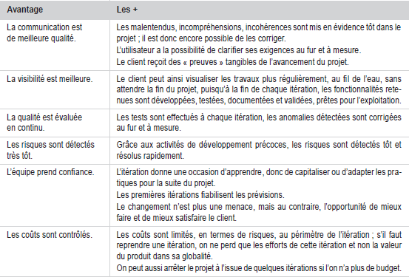
Méthodes agiles

Slide 30
Méthodes agiles
Un esprit collaboratif :
Communication entre les différents acteurs d’un projet : privilégié par les méthodes agiles.
Au sein de l’équipe.
Entre l’équipe et ses différents interlocuteurs.
Placer les individus et leurs interactions au centre du dispositif.
Plutôt que de mettre au point des processus lourds.
Et de les « sur-outiller ».
Communication ➔
Partage d’information.
L’échange de points de vue différents ou complémentaires.
L’entraide et non la concurrence.
Les relations « partenariales » avec le client.

Slide 31
Méthodes agiles
Un esprit collaboratif :
exprimé au travers des qualités suivantes :
Respect des opinions des autres.
Capacité à exprimer des opinions différentes de façon non agressive.
Aptitude à rechercher et atteindre le consensus sans frustration.
Prédisposition à l’autodiscipline, voire à l’autogestion.
Importance de ces qualités dans l’organisation de l’équipe mesuré par la souplesse :
Dans la prise de décision.
Dans la prévention ou la résolution des conflits.
Dans le dialogue avec le client.

Slide 32
Méthodes agiles
Un esprit collaboratif :
Créativité et performance de l’équipe favorisée par :
La compétence des collaborateurs.
Leur motivation.
et la possibilité, pour chacun, d’exprimer son individualité.
Rôle du chef de projet → modifié
De « commander » et contrôler son équipe.
A manager :
Gestionnaire sachant créer les conditions optimales pour permettre à chacun de contribuer efficacement au résultat de l’équipe.
En vue d’une meilleure satisfaction du client.

Slide 33
Méthodes agiles
Un formalisme léger :
Méthodes agiles qualifiées de méthodes « légères » :
Comparée aux méthodologies classiques qui exigent un formalisme et un outillage « lourds ».
Quelques livrables à produire.
en plus de l’essentiel (les versions intermédiaires du produit).
quelques rôles définis, quelques étapes, quelques réunions etc.
et la démarche est formalisée.
Des outils certes
#
Efficaces.
Réduits au strict nécessaire pour l’automatisation des tâches récurrentes :
en particulier les tests et l’intégration continue.
Doter une équipe d’outils complexes :
➔ Nécessité de former l’équipe.

Slide 34
Méthodes agiles
Un formalisme léger :
Légèreté ➔
Avantage de faire évoluer :
L’organisation.
Les processus.
Et les outils.
Approche adaptative :
On observe.
On ajuste.
On expérimente.
On apprend.
On corrige.

Slide 35
Méthodes agiles
Un produit de haute qualité :
Méthodes agiles :
Qualifiées parfois de méthodes artisanales ou de «bricolage».
➔ Qualité n’est pas une préoccupation essentielle.
Hypothèse :
Niveau de qualité minimal d’un produit = capacité à satisfaire le client sur le plan :
Fonctionnel.
Exigences de performance.
Facilité d’utilisation ou d’évolutivité.
Une des idées fondamentales de l’approche agile :
Satisfaire le client et lui apporter de la valeur.

Slide 36
Méthodes agiles
Un produit de haute qualité :
Satisfaction du client grâce à :
La sélection des fonctionnalités à implémenter en priorité :
Basée sur la livraison de valeur en continu.
Développer et livrer rapidement les fonctionnalité à importance capitale pour le client.
Eviter la satisfaction de l’exhaustivité des besoins exprimés initialement :
qui ne sont pas toujours utiles ni porteurs de valeur à l’arrivée
Feedback permanent recueilli auprès du client :
Présentation continu de versions intermédiaires abouties du produit.
Versions alignés en permanence sur les attentes qui peuvent évoluer.
Résultat est visible et non décrit théoriquement dans une documentation.

Slide 37
Méthodes agiles
Un produit de haute qualité :
Satisfaction du client grâce à :
Des campagnes de tests et au contrôle qualité au cours de chaque itération, :
Tout défaut peut être détecté et corrigé immédiatement.
Refactoring :
Micro-évolutions ou « nettoyages » quotidiens du code:
intégrés dans les activités de développement
➔ Evite toute dégradation progressive du code :
Améliorant sa lisibilité et en améliorant sa maintenabilité.
Limitant les duplications anarchiques dans le code.
Code fait une seule chose à un seul endroit.
Signe d’un code bien conçu.

Slide 38
Méthodes agiles
Un produit de haute qualité :
Adoption d’une approche adaptative :
Régulièrement mesurée au cours de revues :
Tout écart constaté fait l’objet d’une discussion et d’une modification éventuelle.
– ➔La qualité du processus
– qui conditionne la qualité du produit
Respect de normes de codage partagées par tous les membres de l’équipe :
Evolutivité de l’application est garantie.

Slide 39
Méthodes agiles
L’acceptation du changement :
Selon Kent Beck, l’un des « pères » du mouvement agile…
« Accueillez le changement à bras ouverts plutôt que de le craindre et de le combattre ».
Grand nombre de paramètres → imprévisibles lors d’un projet :
➔ Contrôler cette imprévisibilité sans la nier :
En voulant être systématiquement conforme aux plans initiaux rapidement obsolètes.
➔ Eviter :
Gaspillages de temps et d’énergie et aux frustrations constatés sur les projets refusant le changement
Temps :
Consacré à l’élaboration du planning.
Dédié à l’analyse des écarts, efforts fournis pour rattraper le retard.
Accordé à la négociation et au refus des changement.
Affecté à remobiliser l’équipe.
Une équipe agile se dote de pratiques et d’outils lui facilitant l’accueil du changement.

Slide 40
Méthodes agiles
Origine des méthodes agiles :
Mouvement des méthodes agiles
Né en 2001 aux États-Unis.
⬅ Taux important d’échec des projets, notamment dans les années 1990.
Mise au point et expérimentation de nouvelles méthodes :
Par 17 experts en développement logiciel.
Suite de réunion (Workshop) :
Echange et recherche d’un socle commun de valeurs et de bonnes pratiques.

Slide 41
Méthodes agiles
Origine des méthodes agiles :
Résultat de cette réflexion :
Manifeste pour le développement logiciel agile
Création de l’Agile Alliance2 chargée:
Promouvoir l’agilité dans les organisations
Apporter du soutien aux équipes qui veulent démarrer un projet agile.
Le Manifeste composé de :
Quatre valeurs :
Décliné en treize principes applicables dans toute démarche agile.
Chaque méthode adopte ensuite sa propre terminologie et préconise un certain nombre de pratiques.

Slide 42
Méthodes agiles
Valeurs :
Les individus et leurs interactions avant les processus et les outils.
Des fonctionnalités opérationnelles avant la documentation.
Collaboration avec le client plutôt que contractualisation des relations.
Acceptation du changement plutôt que conformité aux plans.

Slide 43
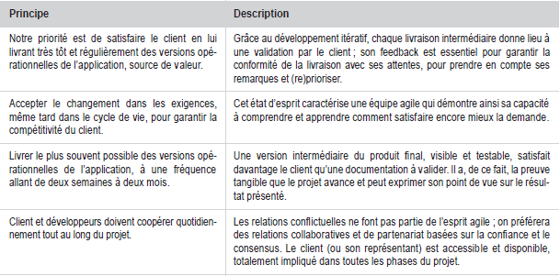
Méthodes agiles
Principes des méthodes agiles :

Slide 44
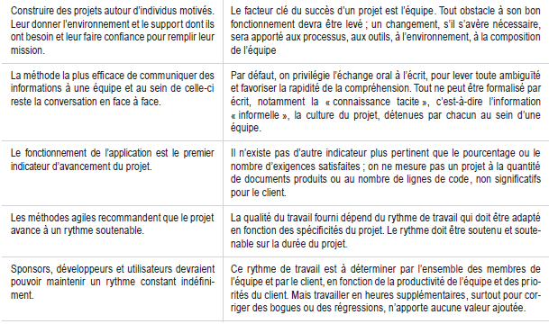
Méthodes agiles

Slide 45
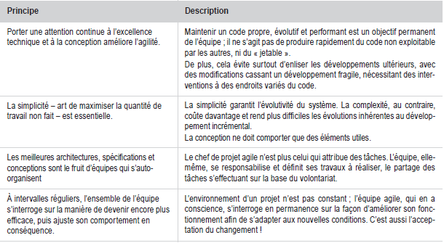
Méthodes agiles

Slide 46
Méthodes agiles
Exemple de méthodes agiles :
XP
UP
RUP
2UTP
SCRUM

